Slide 1
第6章 確率変数と確率分布
担当：長谷川大誠

Slide 2
アウトライン
確率変数・確率分布の解説
確率分布で出来ること
代表的な確率分布の紹介
問題演習（Excel）
Notes:
※教科書に沿ったスライドになってない（オリジナリティを重視した結果そうなった。わかりにくいかも知れない）
※このスライドで細かい数式の説明は行わない。数式のコンセプトや使い方を重視している。
※このスライドに数式はレジュメか教科書を参照してほしい

Slide 3
1. 確率変数の解説

Slide 4
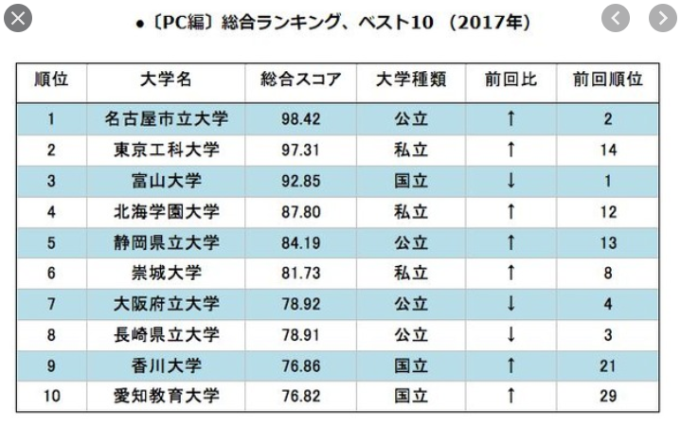
1.1変数とは
変数とは、未知あるいは不定の数や対象のこと。任意の値を取るため文字記号で表現されることが多い。
例）身長、年齢、年収、サイコロの出目、Webサイトの使いやすさ、サイコロで1の目が出る回数、コイントスで裏が出る回数 etc…
例）大学webサイトの使いやす
さランキング⇒
Notes:
回数以外で確率変数で表現出来ることってなに？？

Slide 5
1.2変数を2つの尺度で分類する
データの型
離散型・・・年齢、サイコロの出目、5段階評価
連続型・・・身長、体重、気温 ex）173.23…cm
確率（出やすさ）を持つかどうか
確率を持つ変数・・・サイコロの出目、コインで裏が出る回数
それ以外・・・年齢、時間、サイトの使いやすさ、年収
Notes:
サイコロの出目（1～6）は確率変数と言えるか→全部1/6の確率を持ってるから言えると思う。

Slide 6
1.3 確率変数とは
「確率（出やすさ）を持つ数値（変数）」のこと
サイコロの出目、サイコロを振って1が出る回数、不良品が含まれる回数、性別（？）、株価（？）
⇒つまり、確率変数とは偶然によって値が決まる変数のこと。
※変数とは、「x」や「p」などの未知の値そのもの
→期待値の説明へ
Notes:
身長って親の身長に依存するから確率変数では無いんじゃないの？→その親の身長自体がランダムに決まるから確率変数と言える？？

Slide 7
1.3 期待値とは
期待値とは「確率変数の平均値」のこと
⇒期待値によって、「確率に従って色々な値をとる変数が、平均的にどのくらいの値をとるのか」、がわかる。
・期待値が分かる＝宝くじを買った場合、平均的に帰って来る金額が分かる
例）期待値が520円のゲームで、参加費が600円の場合、「何度も参加すれば平均的には損をしていく」。参加費が400円の場合、「何度も参加すれば平均的には得をしていく」。
※十分な回数試行を行う場合
Notes:
サイコロの出目（1～6）は確率変数と言えるか→全部1/6の確率を持ってるから言えると思う。

Slide 8
1.3 期待値とは
期待値の数式
E(x) = x1p1+x2p2+x3p3+…+xnpn（実現値とその確率の積の総和）
分散=(x1-μ)^2p1+(x2-μ)^2p2+…+(xn-μ)^2pn
標準偏差=√分散
Notes:
サイコロの出目（1～6）は確率変数と言えるか→全部1/6の確率を持ってるから言えると思う。

Slide 9
1.3 ここまでのまとめ
変数とは、未知の数や対象のこと。任意の値を取るため文字に置き換えることが多い。
確率とは、出やすさ・起こりやすさのこと。
確率変数とは、「確率を持つ変数のこと」。
期待値を使って「確率変数の平均」が分かる
Notes:
回数以外で確率変数で表現出来ることってなに？？

Slide 10
2. 確率分布の解説

Slide 11
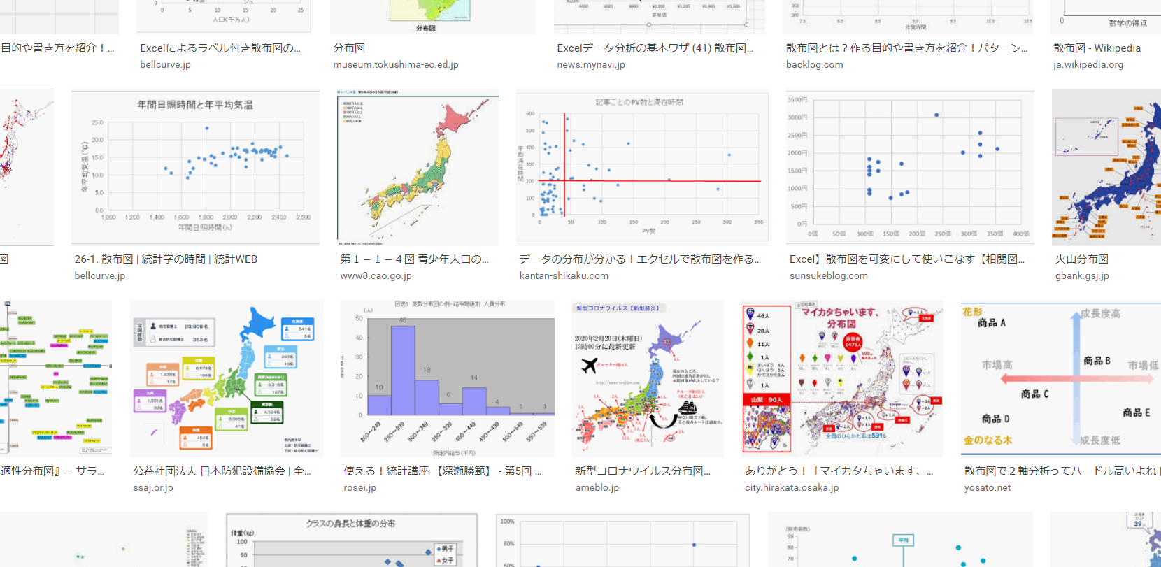
2.1 分布とは
分布とは、散らばりの広がりを意味する。○○分布と言われれば、○○の散らばりの広がりを意味する。
例）動物分布、生態分布、確率分布（後述）
Googleで「分布図」と
検索した例⇒
Notes:
回数以外で確率変数で表現出来ることってなに？？

Slide 12
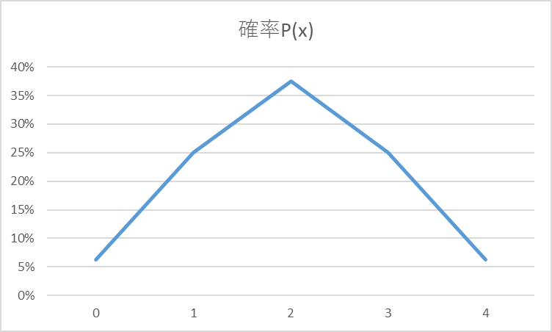
2.2 確率分布とは
確率分布とは、確率変数が取る確率変数の散らばり広がりのこと。
⇒つまり、確率変数が取る値と、その値が持つ確率の対応関係 を表した表やグラフ（様子と言われる）のこと。
例）10円玉を4回投げて「表」が出る回数をx とするときの確率分布
Notes:
回数以外で確率変数で表現出来ることってなに？？

Slide 13
3.1 確率分布が分かれば何が嬉しいか
確率分布とは、確率の分布を表す表やグラフのこと。（前述）
⇒グラフが分かるということは、つまり「関数（数式）」が分かる
⇒関数ということは、パラメータを入力すると確率を算出
することが出来る。
Notes:
回数以外で確率変数で表現出来ることってなに？？

Slide 14
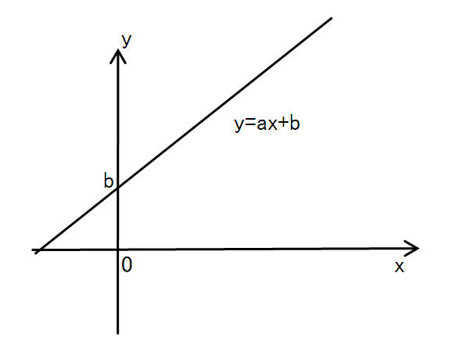
3.1 確率分布が分かれば何が嬉しいか
グラフが分かっていれば嬉しいこと
右の線が「直線」であることが分かっているとき、
私達は「Y = ax + b」という式を立てれる
⇒与えられたxとyから定数aとbを導く。
（y = 5x + 2）
⇒xを入力すれば
いつでもyを算出することが可能。
Notes:
回数以外で確率変数で表現出来ることってなに？？

Slide 15
2.3 ここまでのまとめ
分布とは、散らばりの広がりのこと
確率分布とは、確率の広がりのこと。
⇒変数が取る値と、その値が持つ確率の対応関係 を表した表やグラフのこと。
3. 確率分布が分かれば、確率を算出することが出来る。
Notes:
回数以外で確率変数で表現出来ることってなに？？

Slide 16
問題演習（Excel）
例題6-1

Slide 17
3. 代表的な確率分布
離散型編 –
1. 二項分布
2. ポアソン分布

Slide 18
3.1 二項分布
二項分布とは
離散型確率分布の中で最も基本的な分布。スイスの数学者ヤコブ・ベルヌーイが考案。視聴率調査などに利用。
ベルヌーイ試行について
「コインを投げた時に表が出るか裏が出るか」「成功するか失敗するか」のような、起こる結果が2つしか無い試行のことを「ベルヌーイ試行」という。
⇒ベルヌーイ試行による確率変数は二項分布に従う。
Notes:
回数以外で確率変数で表現出来ることってなに？？

Slide 19
3.1 二項分布
二項分布について
ベルヌーイ試行をn回行って、事象Aが起こる回数xは「二項分布」という確率分布に従うことが分かっている。
数式：P(x) = nCx * p^x * q^n-x
平均値：np
分散：npq = np(1-q)
標準偏差：√分散＝√npq＝√np(1-q)
Notes:
回数以外で確率変数で表現出来ることってなに？？

Slide 20
問題演習（Excel）
例題6-2
例題6-3

Slide 21
3.1 ポアソン分布
ポアソン分布について
二項分布同様、代表的な離散型確率分布の1つ。
起こる確率pが非常に小さく、試行回数nが極めて大きい場合（工場の不良品発生数、火災の発生件数など）に計算が大変な二項分布に変わって、簡単な近似法として用いる。
Notes:
回数以外で確率変数で表現出来ることってなに？？

Slide 22
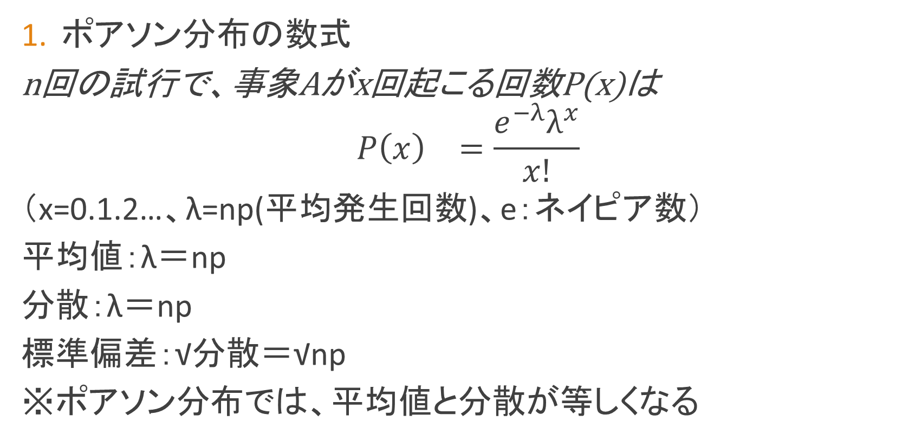
3.1 ポアソン分布
ポアソン分布の数式
n回の試行で、事象Aがx回起こる回数P(x)は
$${P\left(x\right)}^{}=\frac{e^{−λ}λ^{x}}{x!}$$
（x=0.1.2…、λ=np(平均発生回数)、e：ネイピア数）
平均値：λ＝np
分散：λ＝np
標準偏差：√分散＝√np
※ポアソン分布では、平均値と分散が等しくなる
Notes:
自然対数の底については、説明しない。

Slide 23
問題演習（Excel）
例題6-4

